Slide 1
HTML5 개요 및 레이아웃

Slide 2
HTML5 개요
역사 및 추가 기능

Slide 3
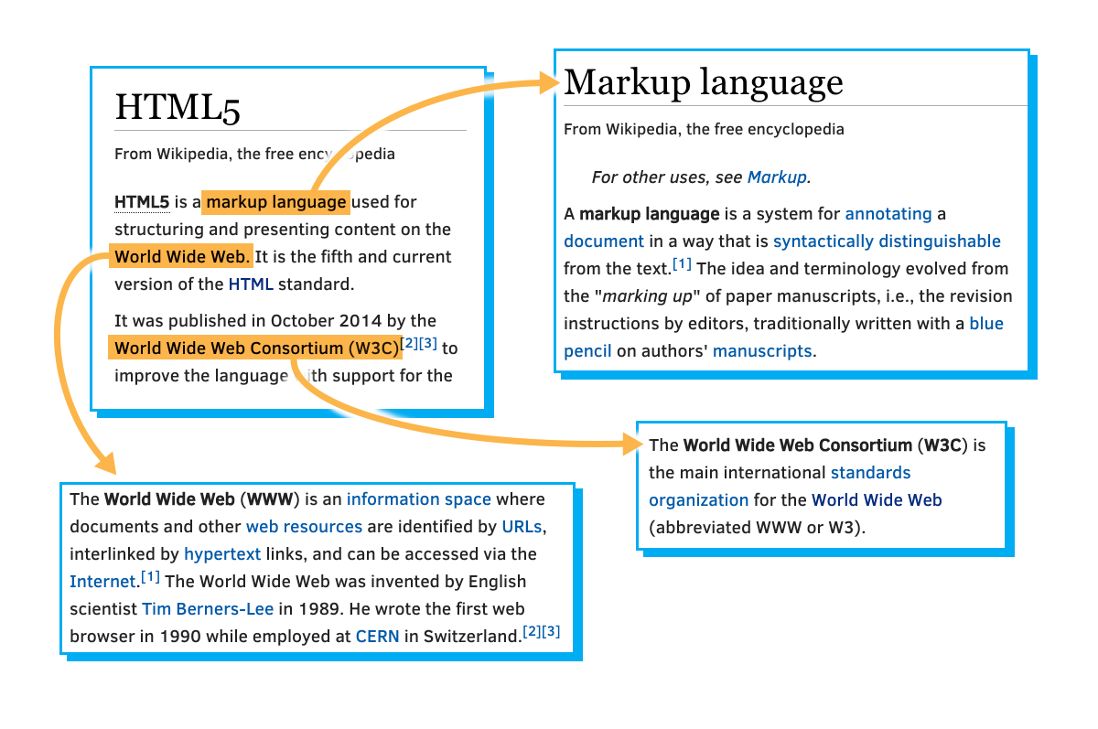
1. 웹 및 HTML의 역사
월드 와이드 웹(world wide web, www): 1991년
하이퍼텍스트라는 기능에 의해 인터넷상에 정보를 통일된 방법으로 찾아볼 수 있게 하는 정보 서비스
월드 와이드 웹 재단 W3C(www consortium): 1994년
웹 표준 지정(현재는 Microsoft, Google, Mozilla 등 참여)
HTML5: 2014년 10월
텍스트의 링크를 달아 논문을 개재하기 위한 용도로 탄생 = HyperText

Slide 4
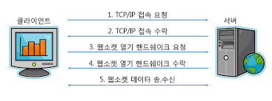
2. HTML5 추가 기능
멀티미디어
RIA(Rich Internet Application)없이 음악과 동영상 재생
그래픽
SVG 태그를 사용한 2차원 벡터, 자바스크립트 캔버스를 사용한 2차원 래스터 그래픽
CSS3를 사용한 3차원 구현, 자바스크립트 WebGL을 사용한 3차원 구현
통신
서버와 양방향 통신, websocket
이전까지는 클라이언트에서
서버에 요청을 하고 서버에서
데이터를 받아오는 단방향
방식으로만 구현
장치 접근
배터리 상태 확인, GPS, 카메라, 바이브레이션 등 제어 가능

Slide 5
2. HTML5 추가 기능
오프라인 및 저장소
브라우저 내장 저장소, Web Storage
주로 최근 내역이나 설정 값 등을 저장
HTML5 시멘틱 태그
정보의 의미를 알기 쉽게 표현하기 위한 태그들 제공
주로 검색 엔진 같은 프로그램들이 문서의 구성형태를 알기 쉽게 파악하기 위한 용도로 사용됨
CSS3 스타일시트
3차원 변환, 애니메이션 처리
성능 및 통합
스크립트 실행을 메인 스레드가 아니라 백그라운드 스레드에서 실행할 수 있도록 해주는 기술

Slide 6
Project module 1
태그 구조, 글자/목록/시맨틱 태그

Slide 7
1. HTML5 기본 용어 정리
태그(tag)와 요소
<h1> Hello HTML5 </h1>
<시작태그> 컨텐트(내용) </끝(닫는)태그>
태그와 컨텐트가 합쳐진 것 = 요소(element)

Slide 8
1. HTML5 기본 용어 정리
속성(attribute): 태그의 추가 정보
<h1 title=“header”>Hello HTML5 </h1>
속성 이름 =“속성 값”
주석(comment): 코드에 대한 설명 또는 코드를 미사용 처리
<!-- 주석 -->
-예제 1-1.html

Slide 9
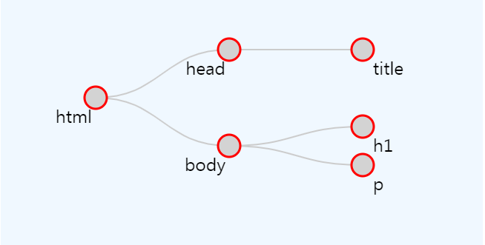
2. HTML5 페이지 구조
HTML요소들은 계층구조(상/하위, 부모자식)
예제 1-2.html
<html lang=“ko”>
한국:ko, 미국:en, 일본:ja, 중국:zh, 독일어:de
head 태그 내부에 넣을 수 있는 태그
태그 이름 | 설명
meta | 웹 페이지의 추가 정보를 전달
title | 웹 페이지의 제목

Slide 10
3. 글자 태그 – 제목(header)
<h1> ~ <h6>
각각의 숫자는 크기를 나타내면 일반적인 웹페이지에서는 h1 ~ h3을 사용
예제 1-3.html

Slide 11
3. 글자 태그 – 본문(paragraph)
<p>
하나의 단락을 만들 수 있다.
예제 1-4.html

Slide 12
3. 글자 태그 – 본문(paragraph)
<br> : 개행 태그(줄바꿈)
<hr> : 수평 줄 태그(수평선)
예제 1-5.html

Slide 13
4. 목록 태그 – 기본 목록
<ul>: 순서가 없는 목록 태그, 글머리 기호, unordered list
<ol>: 순서가 있는 목록 태그, 숫자 기호, ordered list
<li>: 목록 요소, list item
예제 1-6.html

Slide 14
5. 시맨틱 태그 - 공간분할
semantic: 기계적인 검색 엔진이 태그의 기능을 분별하여 컨텐츠를 추출할 수 있도록 하기 위함.
header: 헤더를 의미
nav: 내비게이션을 의미
aside: 사이드에 위치하는 공간을 의미
section: 여러 중심 내용을 감싸는 공간을 의미
article: 글자가 많이 들어가는 부분을 의미
footer: 푸터를 의미
예제 1-7.html

Slide 15
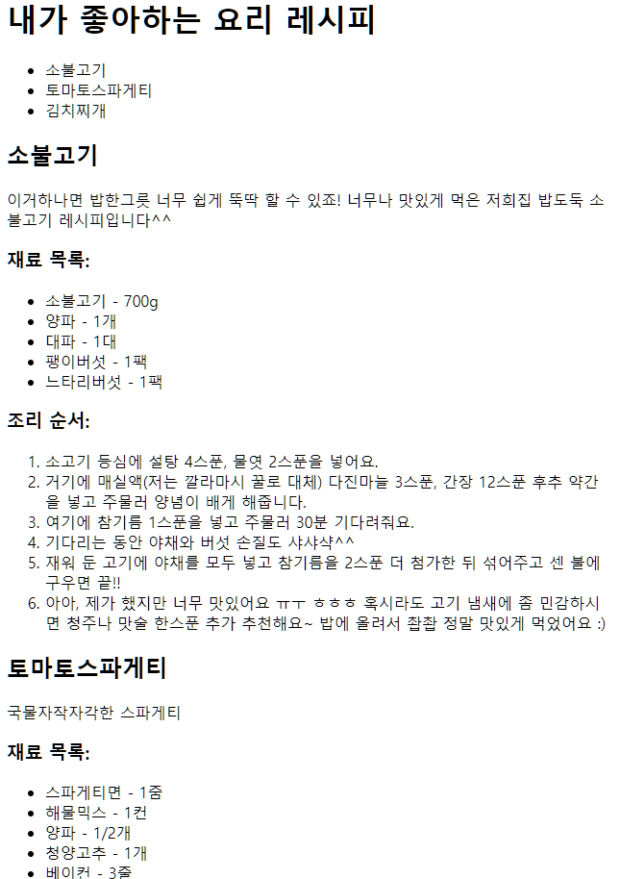
레시피 프로젝트 – 모듈1
다양한 요리법을 찾아볼 수 있는 간단한 웹사이트 제작
배운 내용을 토대로 간단한 초안을 작성
가이드:
요리는 3가지 작성
h1~3, p, ul, ol, li 태그 사용
header, nav, article, section, footer 등의 시맨틱 태그 활용

Slide 16
Project module 2
앵커/이미지 태그

Slide 17
1. 앵커(Anchor)
<a> : 앵커 태그(링크)
서로 다른 웹 페이지 사이를 이동하거나 웹 페이지 내부에서 특정한 위치로 이동할 때 사용하는 태그
예제 1-8.html: 다른 웹 페이지 이동
예제 1-9.html: 페이지 내부 이동
href 속성 값으로 “#요소의Id”로 설정

Slide 18
2. 이미지 태그
img 태그의 속성
src: 이미지의 경로 지정
alt: 이미지가 없을 때 나오는 글자 지정
width: 이미지의 너비 지정
height: 이미지의 높이 지정
예제 1-10.html – 내부 파일 링크
예제 1-11.html – 외부 파일 링크
예제 1-12.html – 데이터URL

Slide 19
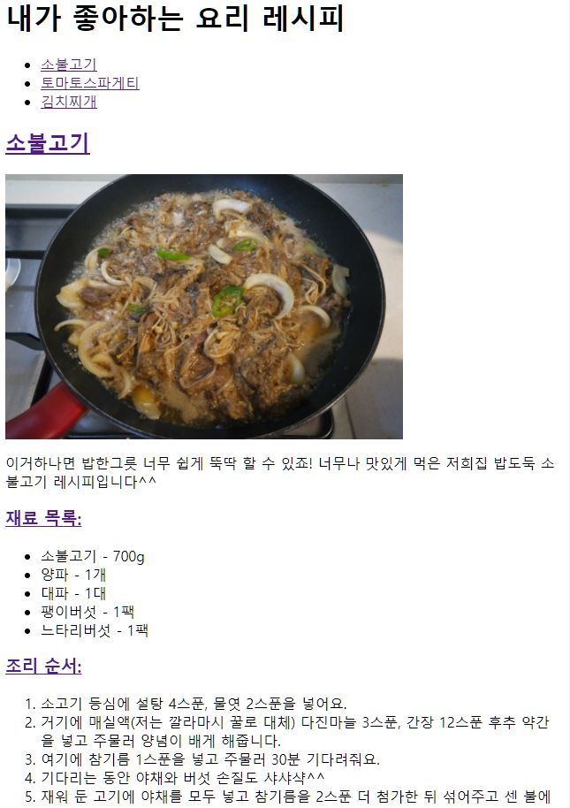
레시피 프로젝트 – 모듈2
모듈 1에서 시작한 레시피 프로젝트를 계속 진행
이미지 및 해시 링크를 활용하여 제작
가이드:
a, img 태그 등을 활용
요리 목록 메뉴를 클릭 시에 해당 요리로 내부 이동
해당 요리의 이미지 첨부 3가지 방법 사용 (외부이미지URL, 내부이미지URL, 데이터URL)
해당 요리의 이름, 재료목록, 요리순서를 클릭 시에 외부 사이트 이동
외부 사이트 이동은 새 창 보기로 처리

Slide 20
Project module 3
테이블 및 공간 분할 태그

Slide 21
1. 글자 태그 – 글자 형태
<b>, <strong>: 굵은 글자 태그
<i>, <em>: 기울어진 글자 태그
<small>: 작은 글자 태그
<sub>: 아래에 달라 붙는 글자 태그
<sup>: 위에 달라 붙는 글자 태그
<ins>: 밑줄 글자 태그
<del>: 가운데 줄이 그어진 글자 태그
예제 1-13.html

Slide 22
3. 테이블 태그 – 기본
<tr>: 표 내부의 행 태그, table row
<th>: 행 내부의 제목 셀 태그, table header
<td>: 행 내부의 일반 셀 태그, table data
<thead>, <tbody>, <tfoot>: 시멘틱 태그
예제 1-14.html

Slide 23
4. 테이블 태그 – 속성
table 태그의 속성
border: 표의 테두리 두께를 지정
width: 표의 너비를 지정
th 태그와 td 태그 속성
rowspan: 셀의 행 확장 범위 지정
colspan: 셀의 컬럼 확장 범위 지정
예제 1-15.html

Slide 24
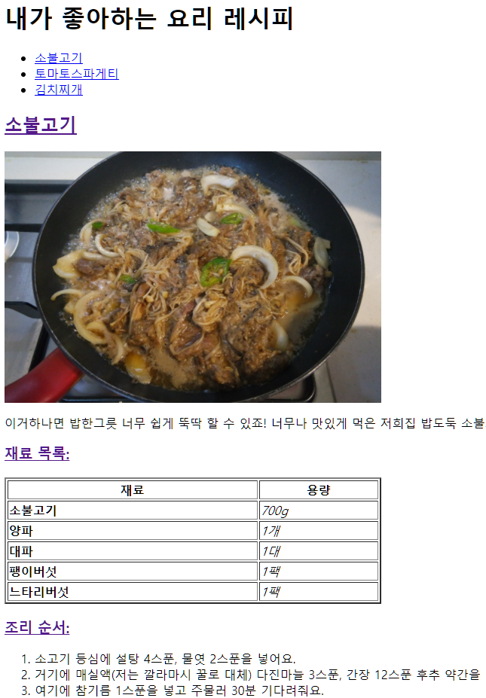
레시피 프로젝트 – 모듈3
테이블 태그 및 글자 태그를 활용하여 개선
가이드:
strong, em, table 태그 등을 활용
재료 목록을 table 태그로 변환함
재료명은 strong으로 용량은 em 태그로 처리함.

Slide 25
5. 공간 분할 태그 – div, span
div: block 형식으로 공간을 분할
쌓아 올려지는 형식
span: inline 형식으로 공간을 분할
한 줄 안에 차례차례 위치하는 형식
예제 1-16.html, 1-17.html
block 형식 태그 | inline 형식 태그
div, h1~h6, p, 목록(ol, ul), 테이블, form 태그 | span, a, input, 글자 형식 태그들

Slide 26
참고자료
모던 웹을 위한 HTML5+CSS3 바이블(3판)윤인성 | 한빛미디어
HTML5 and CSS Fundamentals, edX(W3Cx)

